Slide 1





Slide 2


春暖花开
赢在共识
吴镇鸿 | 投顾执业编号:A1120618120002
基金从业编号：A20250617005261
·
经传多赢资深投顾。
·
10余年金融从业经验，专研究趋势理论，K线形态理论等，对于市场具有敏锐嗅觉。集十年大成研发双B龙头战法，成功帮助广大股民朋友看中做短，捕捉大波段强势股启动机会，精研盈利模式,首创中线游龙黄金战法，波段复制涨停法，333战法！

Slide 3


第一章
春暖花开，赢在自主
第二章
投资主线，赢在共识
第三章
金坑机遇，猎手出击
第四章
绩优为王，行动至上

Slide 4
PART 01
春暖花开，赢在自主

Slide 5
多业务条线“春暖花开” 证券行业一季度盈利向好可期
一季度，资本市场交投持续活跃，券商核心业务强势可期。
截至目前，尽管尚无上市券商正式披露一季度业绩，但从新开户数、两融余额及IPO发行等多维度先行指标来看，券商经纪业务、资本中介业务及投行业务大概率实现增长势头，助推一季度业绩整体向好。
多家券商非银分析师预计，2026年一季度上市券商净利润将保持稳健增长，行业整体盈利能力有望延续2025年的向好态势。多项先行指标录得增长中国证券业协会最新发布的数据显示，2025年证券行业实现营业收入5411.71亿元、净利润2194.39亿元，同比分别增长19.95%、31.20%。从公司层面来看，有128家券商实现盈利，盈利面达85.3%。2026年一季度，证券行业的高增长态势并未停滞。
上交所开户数据显示，一季度累计新开户1204.02万户，同比大增61.15%。3月，A股市场新开账户数达460.14万户，这一数字较2月的252.30万户增长82%，较去年3月的307万户增长50%。值得一提的是，今年1月新开户数达491.58万户，仅次于2024年10月的685万户，为近年次高；而3月460.14万户的开户量，也处于近年高位，反映市场吸引力在持续增强。对于一季度的券商业绩，多位分析师均表达了乐观预期。“年初以来市场交投活跃，一季度日均股基交易额接近3.1万亿元，较2025年的高基数2.05万亿元仍有超50%的增长。高基数下，预计2026年证券行业净利润将同比增长15%。”东吴证券非银金融首席分析师孙婷表示。具体来看，孙婷预计经纪业务收入同比增长23%、投行业务同比增长10%、资本中介业务收入增长14%、资管业务增长10%，自营业务则同比持平。（证券时报）
经传多赢资深投顾：吴镇鸿，投顾执业编号:A1120618120002;基金从业编号:A20250617005261风险提示：观点基于软件数据和理论模型分析，仅供参考，不构成买卖建议，市场有风险，投资需谨慎。基金的过往业绩并不预示其未来表现，基金管理人管理的其他基金的业绩并不构成基金业绩表现的保证。

Slide 6
产量将起飞！机器人产业“军备竞赛”来了？
机构预估2026年中国人形机器人市场产量将年增94%。4月9日，TrendForce集邦咨询发布人形机器人深度研究报告表示，2026下半年全球人形机器人产业将进入商业化的关键期。其中，中国厂商锁定的商用化目标与场景逐渐明确，并积极提升产量，预估将激励2026全年中国人形机器人市场产量年增高达94%。从市场占有率来看，宇树科技、智元机器人凭借盈利能力与量产进度，在激烈竞争中脱颖而出，预估两者合计将囊括近80%的出货占比。
TrendForce集邦咨询表示，过去多数人形机器人厂商专注在感知、动态平衡与语意理解等底层能力的累积，2026下半年焦点将转向提供给用户的真实价值。2026年，国内人形机器人产业将迎来关键转折点。国金证券日前发布研报称，2026年是人形机器人“0—1”兑现的重要节点，特斯拉链预计2026年上半年供应链大批量产线建设完成，2026年8月开启大规模量产；国产链头部本体出货量规模有望从数千台跨越到数万台。当前阶段，行业龙头公司供应链、技术都会趋于收敛，全球将会迈入机器人“军备竞赛”。产业链公司今年以来也动作频频。3月16日，优必选宣布已与西门子工业软件签署战略合作框架协议，双方将围绕人形机器人全价值链展开深度合作，旨在为优必选2026年实现年产万台工业人形机器人的产能目标提供支撑。 宇树机器人日前也披露了招股书，公司预计募资约42亿元，除了主要用于研发外，在机器人量产方面将投入超过6亿元，建设智能机器人制造基地，项目建成后预计可实现年产7.5 万台人形机器人、11.5万台四足机器人的规模化产能。3月30日，智元机器人联合创始人、总裁兼CTO彭志辉宣布，智元机器人第10000台通用具身机器人正式下线，公司仅用了三个多月的时间，便实现了量产5000台到10000台的历史性突破，标志着全球人形机器人迈入规模化部署新阶段。特斯拉的人形机器人也进入量产倒计时。在今年4月的财报电话会上，马斯克就人形机器人量产定下时间表：Optimus Gen3将于今夏启动生产，2027年走向大规模量产，最终规划年产能为100万台。据证券时报·数据宝统计，A股人形机器人概念股中，年内有40余只个股获机构调研，其中35股在10家以上，三花智控、奥比中光-UW、胜宏科技、怡合达等11股调研机构甚至超百家（证券时报网）
经传多赢资深投顾：吴镇鸿，投顾执业编号:A1120618120002;基金从业编号:A20250617005261风险提示：观点基于软件数据和理论模型分析，仅供参考，不构成买卖建议，市场有风险，投资需谨慎。基金的过往业绩并不预示其未来表现，基金管理人管理的其他基金的业绩并不构成基金业绩表现的保证。

Slide 7
机构预计锂价仍有进一步上行空间
3月以来，津巴布韦政府禁止锂精矿出口已持续超1个月，相关解禁条件公告标志着津巴布韦锂精矿恢复出口进入博弈期。
在天风证券看来，供应端，锂盐厂多已恢复生产，国内供应整体稳定。但受津巴布韦出口政策扰动，以及澳矿能源问题，或将制约后续供给增量。需求端，储能预期仍有支撑，排产向好但采购节奏偏谨慎。预计锂价仍有进一步上行空间。
方正证券最新研报指出，锂矿禁令旨在延长锂精矿下游产业链，进而把锂产业的发展红利更多地留在当地。但这一政策目标也将导致当地锂资源开发的成本上升，投资回收期延长，对碳酸锂资源供给带来不确定性。考虑到国内本就处于低位的锂盐库存状态，若津巴布韦锂精矿出口恢复时间晚于预期，则在二季度对锂供给的冲击仍将体现。“中东冲突带来高油价，锂电新能源战略价值提升，进而利好包括碳酸锂在内的上游能源金属。”该机构建议关注供给端事件冲击下，碳酸锂价格维持高位并向上突破带来的投资机会。同时，可关注板块内优质资源公司，以及津巴布韦锂矿出口落地后，相关锂资源企业的价值回归。华源证券也表示，展望全年，在锂电需求增长超预期背景下，锂盐进入去库周期，同时锂矿供给端扰动频发，碳酸锂供需迎来反转，锂价进入上行周期，锂板块公司盈利弹性可期。“在海外矿端供给不确定性日益增强背景下，我们建议关注国内锂资源自给率高且估值较低的标的。”8股本月获融资客超亿元抢筹，东方财富概念板块显示，当前A股市场有近40股涉及锂矿概念，合计总市值超4.3万亿元，宁德时代体量遥遥领先，紫金矿业市值亦超9000亿元，盐湖股份、赣锋锂业、亿纬锂能等5股市值均在千亿元以上。2026年以来，超六成锂矿概念股录得股价上涨，威领股份股价接近翻倍，川能动力、国城矿业、东阳光等5股区间涨幅均超40%。业绩增长潜力方面，近半年，共有19只锂矿概念股获得3家及以上机构给予投资评级，全部19股的2026年预测净利增幅均在20%以上。其中，天齐锂业净利或同比大增近9倍，东阳光也有望实现6倍的业绩增长，赣锋锂业、盛新锂能、中矿资源等5股预测净利增幅均在130%至270%之间。（东方财富研究中心）
经传多赢资深投顾：吴镇鸿，投顾执业编号:A1120618120002;基金从业编号:A20250617005261风险提示：观点基于软件数据和理论模型分析，仅供参考，不构成买卖建议，市场有风险，投资需谨慎。基金的过往业绩并不预示其未来表现，基金管理人管理的其他基金的业绩并不构成基金业绩表现的保证。

Slide 8
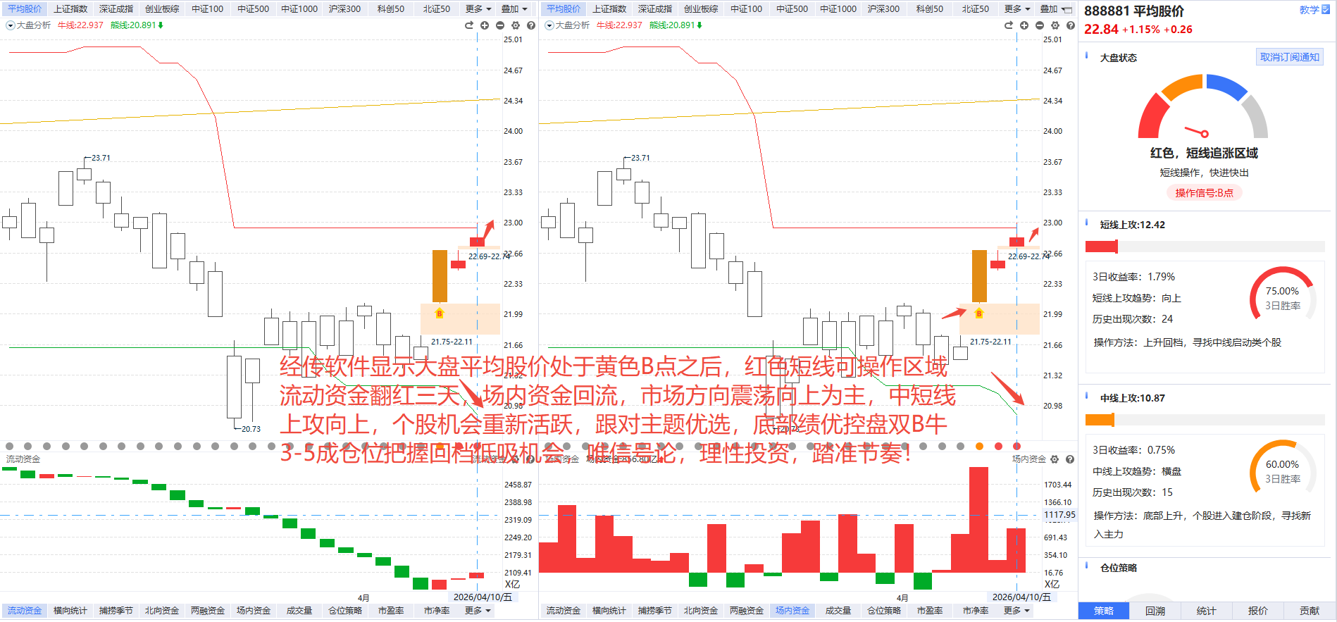
短期方向:看大盘定仓位
经传多赢资深投顾：吴镇鸿，投顾执业编号:A1120618120002;基金从业编号:A20250617005261风险提示：观点基于软件数据和理论模型分析，仅供参考，不构成买卖建议，市场有风险，投资需谨慎。基金的过往业绩并不预示其未来表现，基金管理人管理的其他基金的业绩并不构成基金业绩表现的保证。

Slide 9
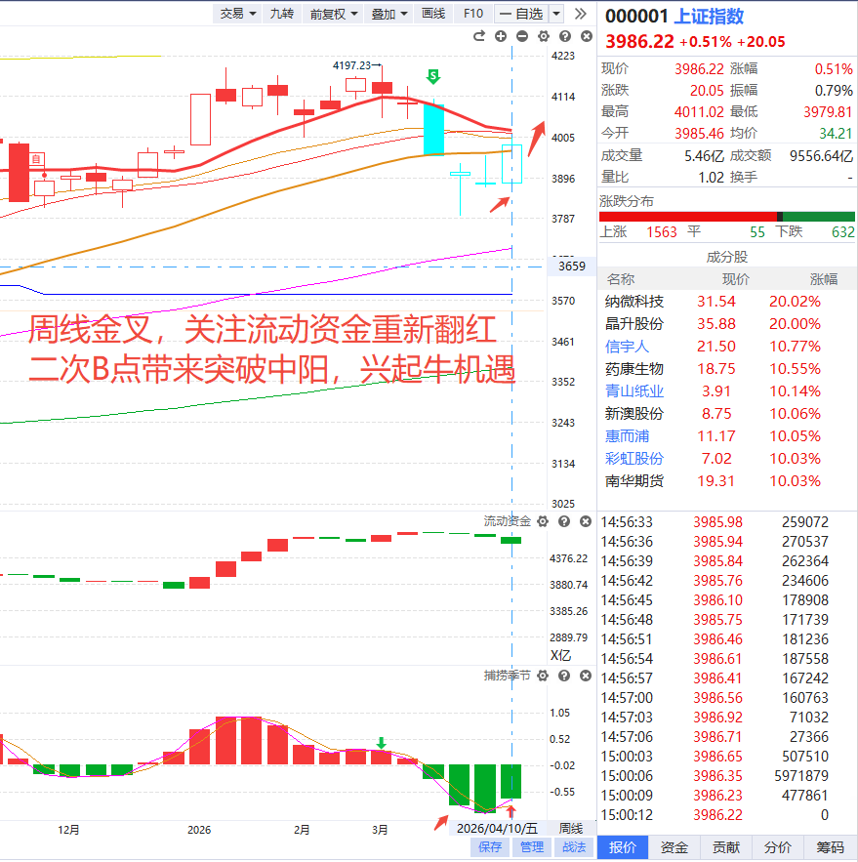
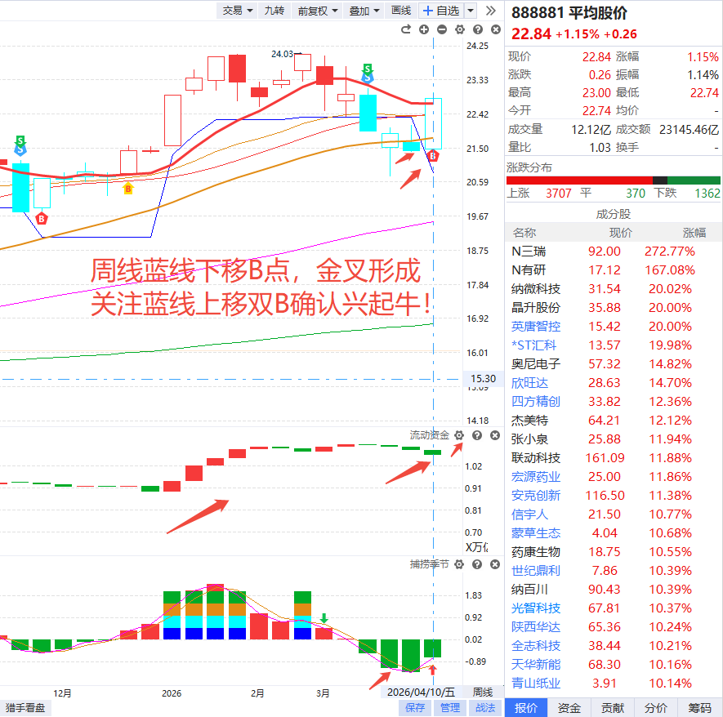
中期向好，关注资金翻红，黄金坑低吸机遇！
经传多赢资深投顾：吴镇鸿，投顾执业编号:A1120618120002;基金从业编号:A20250617005261风险提示：观点基于软件数据和理论模型分析，仅供参考，不构成买卖建议，市场有风险，投资需谨慎。基金的过往业绩并不预示其未来表现，基金管理人管理的其他基金的业绩并不构成基金业绩表现的保证。

Slide 10
PART 02
投资主线，赢在共识

Slide 11
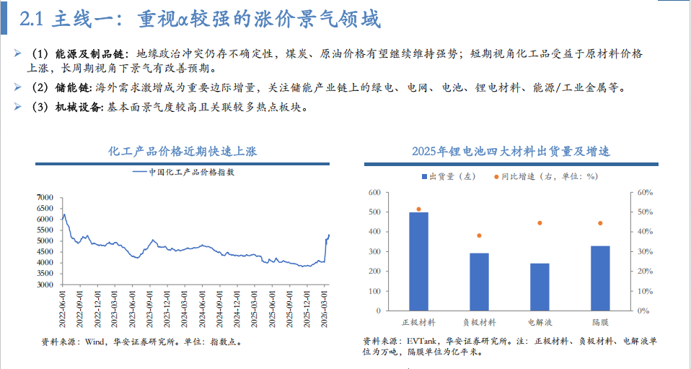
经传多赢资深投顾：吴镇鸿，投顾执业编号:A1120618120002;基金从业编号:A20250617005261风险提示：观点基于软件数据和理论模型分析，仅供参考，不构成买卖建议，市场有风险，投资需谨慎。基金的过往业绩并不预示其未来表现，基金管理人管理的其他基金的业绩并不构成基金业绩表现的保证。

Slide 12
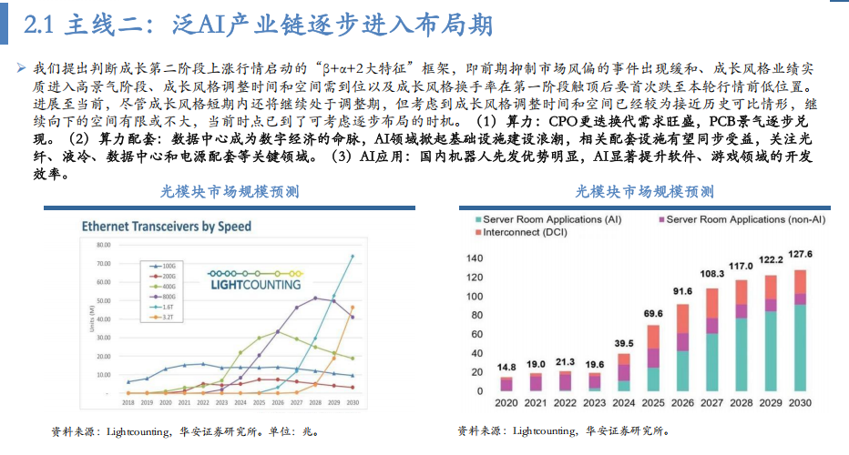
经传多赢资深投顾：吴镇鸿，投顾执业编号:A1120618120002;基金从业编号:A20250617005261风险提示：观点基于软件数据和理论模型分析，仅供参考，不构成买卖建议，市场有风险，投资需谨慎。基金的过往业绩并不预示其未来表现，基金管理人管理的其他基金的业绩并不构成基金业绩表现的保证。

Slide 13
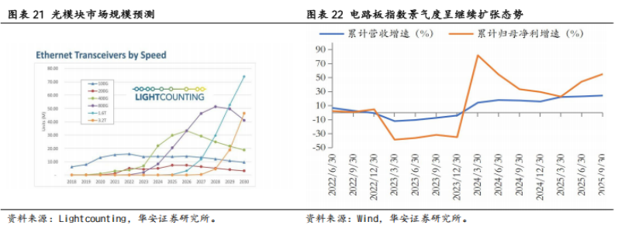
算力：CPO更迭换代需求旺盛，PCB景气逐步兑现
关注高端光模块，出货即将进入爆发式增长期。鉴于算力升级迭代加速以及下游出现热点性智能体应用进一步带动上游AI建设需求增长等因素，带宽更大、传输成本及使用功耗等性价比指标更优的光模块组件需求愈发迫切，高速光模块产品正持续处于更新期，在传统800G光模块需求继续高增的支撑下，1.6T、3.2T等传输效率更高的光模块也将逐步进入爆发式增长阶段。据LightCounting测算，2030年800G、1.6T、3.2T光模块占比将分别达到51%、30%、9%，2026进入1.6T放量元年，2028进入3.2T放量元年，且在此期间800G光模块依旧将保持出货高增状态。PCB景气继续扩涨，产品涨价继续释放利润空间。PCB板块景气正在兑现，Wind电路板指数累计营收、累计规模2025Q3同比增速分别达到24.3%、54.8%，显示在此前高增速上仍保持上行态势。同时2025Q4以来覆铜板等以及BT板载持续涨价，2026年需求端景气继续上行将对PCB价格形成有利支撑，相关企业仍然具备较大利润弹性空间。
经传多赢资深投顾：吴镇鸿，投顾执业编号:A1120618120002;基金从业编号:A20250617005261风险提示：观点基于软件数据和理论模型分析，仅供参考，不构成买卖建议，市场有风险，投资需谨慎。基金的过往业绩并不预示其未来表现，基金管理人管理的其他基金的业绩并不构成基金业绩表现的保证。

Slide 14
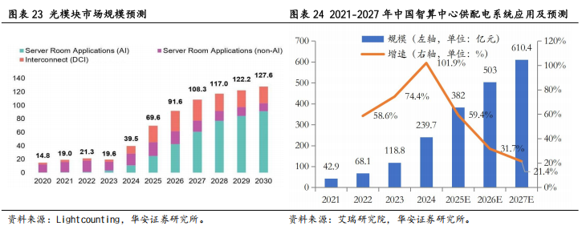
算力配套：数据中心成为数字经济的命脉，
AI领域掀起基础设施建设浪潮
AI领域掀起基础设施建设浪潮，相关配套设施有望同步受益，关注光纤、液冷、数据中心和电源配套等关键领域。
智算和数据中心为AI建设的核心。大规模云数据中心作为数字经济的基础设施，其占据AI时代的核心地位，近年来微软、谷歌、Meta，以及国内的阿里巴巴、字节跳动、腾讯等头部公司正在积极扩张资本开支以满足数据中心建设要求。未来其对数据中心规模的要求预计将持续扩张，而AI科技行情的持续催化也依赖于智算、数据中心建设的高速增长。数据中心超大规模化显著扩大光纤用量。AI数据中心对服务器机房高密度光纤的要求不断升级，超大规模数据中心园区则进一步推动了数据中心互联的规模化扩张，低损耗、高纤芯数的光缆成为市场需求核心，同时单个数据中心对光纤使用量的提升叠加上整体规模的增长极大的提高了光纤使用量。据CRU预测，2026年全球云数据中心光缆需求量将增长32%，其中应用于AI服务器机房应用的光纤量将实现翻倍，光纤行业已进入高景气阶段。
液冷正成为数据中心散热的主流配置，厂商实现业绩增长的确定性较强。传统风冷技术难以满足当下算力中心的高散热需求，液冷技术正逐步替代传统散热方案成为当前数据中心散热的主流配置。据硅谷拆解，配备液冷系统的数据中心每承担1GW的散热总计需要的液冷机组成本高达14.75亿美元。数据中心建设热潮延续下，当前右侧布局液冷板块的确定性仍然很强。算力中心对电源稳定性要求较高，电源配套也为关键保障性设备。数据、智算中心的供电系统是保障其稳定运行的“心脏”。根据科智咨询预测，2021-2027年我国智算中心基础设施投资规模复合增速有望达到55.2%，其中供配电系统及应用在2025-2027年期间增速预计将达到20-60%左右较高增速水平。具体可关注相关供配电系统中的变压器、柴发、后备电池、配电柜、不间断电源等重要细分方向。
经传多赢资深投顾：吴镇鸿，投顾执业编号:A1120618120002;基金从业编号:A20250617005261风险提示：观点基于软件数据和理论模型分析，仅供参考，不构成买卖建议，市场有风险，投资需谨慎。基金的过往业绩并不预示其未来表现，基金管理人管理的其他基金的业绩并不构成基金业绩表现的保证。

Slide 15
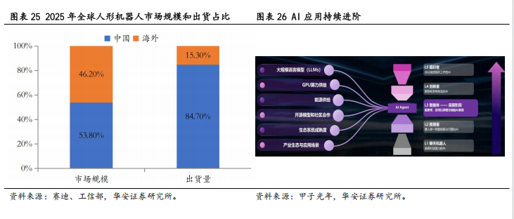
AI应用：国内机器人先发优势明显，AI显著提升软件、游戏领域的开发效率
中国机器人产业具备全产业链优势，出货量稳居全球首位。据工信部和赛迪咨询统计，2025年全球人形机器人市场规模达到28.8亿元，行业正处于成长初期，中国凭借完善的供应链体系以及多个应用场景具备先发优势，海外头部企业还仍未实现规模化量产。2025年中国人形机器人整机出货量约1.44万台，占全球总出货量比例高达近85%。
头部软件公司依靠核心壁垒有望借助AI继往开来。当前软件领域存在AI替代的争议，例如2026年ClaudeCowork凭借智能体整合以及工作流自动化处理能力对传统软件盈利模式形成较大冲击，但头部软件公司凭借专业应用领域理解以及长期积累的客户别类有望形成独特优势，后续凭借AI有望巩固自身地位优势。游戏行业热点产品层出，良好发展形势有望延续。当前游戏行业正逐步从发行赚钱模式切换至内容导向模式，未来国内游戏产业有望持续通过深化质量而带来长周期回报，同时在AI便捷化开发工具的使用下，游戏行业利润也有望再上台阶。
经传多赢资深投顾：吴镇鸿，投顾执业编号:A1120618120002;基金从业编号:A20250617005261风险提示：观点基于软件数据和理论模型分析，仅供参考，不构成买卖建议，市场有风险，投资需谨慎。基金的过往业绩并不预示其未来表现，基金管理人管理的其他基金的业绩并不构成基金业绩表现的保证。

Slide 16
PART 03
金坑机遇，猎手出击

Slide 17
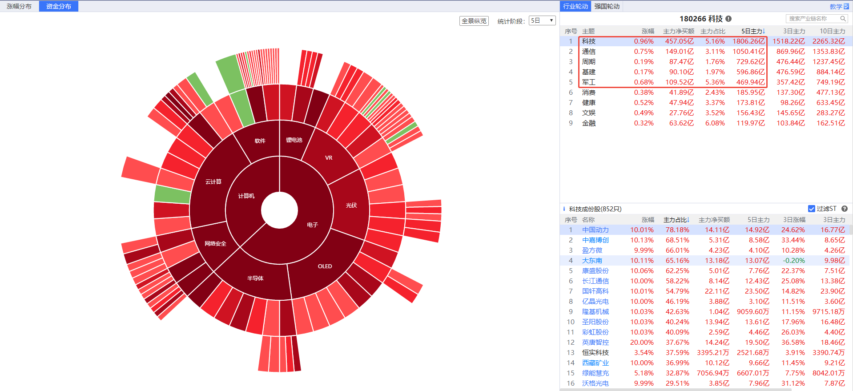
掘金行业方向
经传多赢资深投顾：吴镇鸿，投顾执业编号:A1120618120002;基金从业编号:A20250617005261风险提示：观点基于软件数据和理论模型分析，仅供参考，不构成买卖建议，市场有风险，投资需谨慎。基金的过往业绩并不预示其未来表现，基金管理人管理的其他基金的业绩并不构成基金业绩表现的保证。

Slide 18
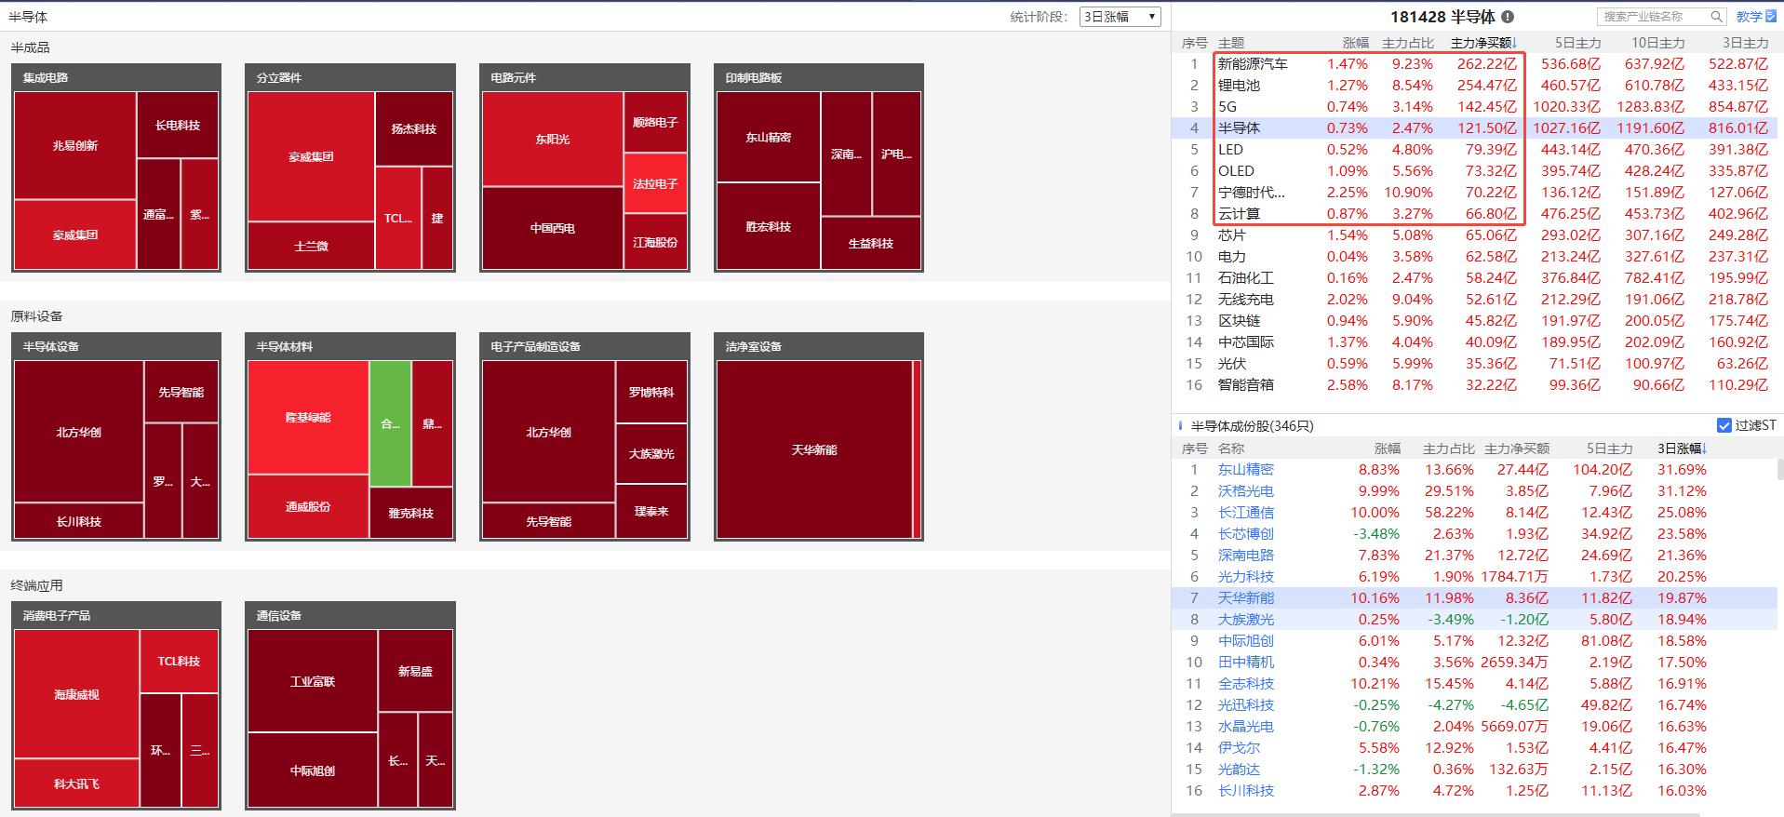
产业链传导寻双B牛
经传多赢资深投顾：吴镇鸿，投顾执业编号:A1120618120002;基金从业编号:A20250617005261风险提示：观点基于软件数据和理论模型分析，仅供参考，不构成买卖建议，市场有风险，投资需谨慎。基金的过往业绩并不预示其未来表现，基金管理人管理的其他基金的业绩并不构成基金业绩表现的保证。

Slide 19
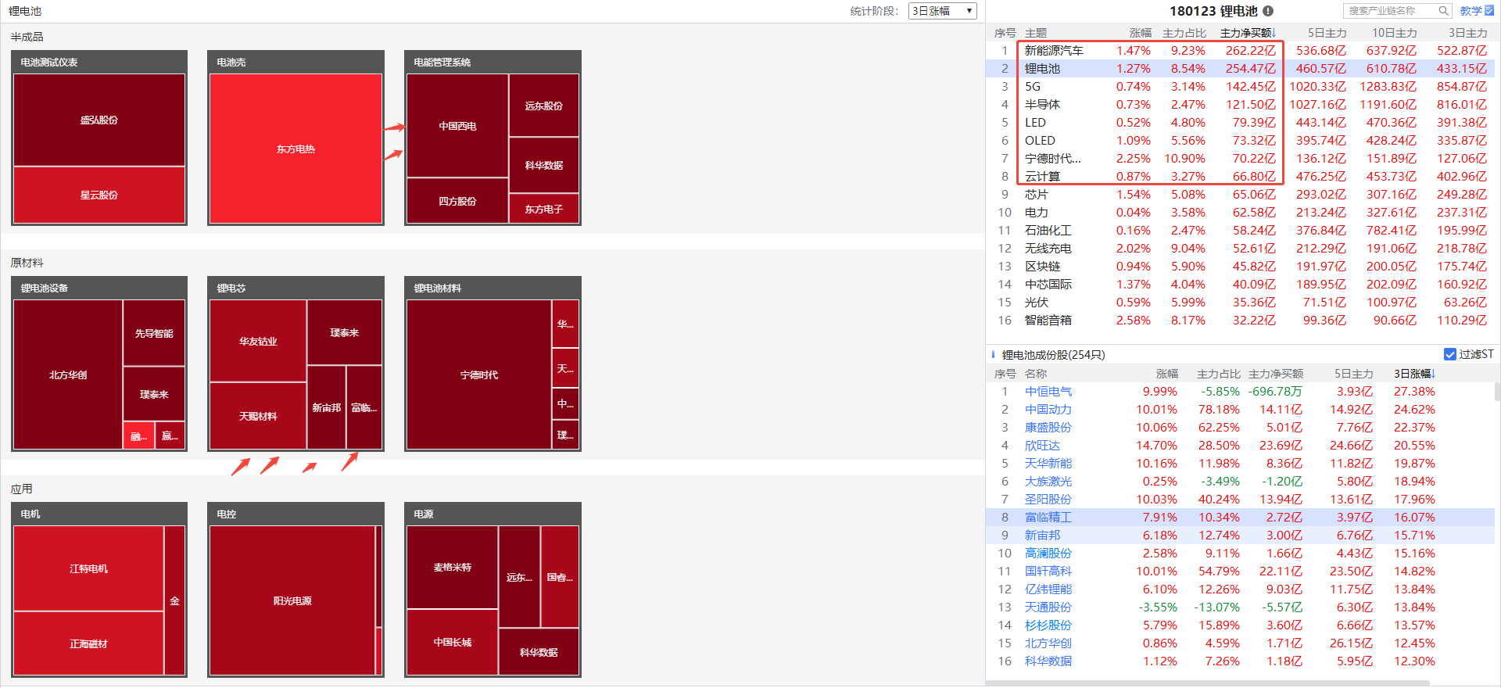
产业链传导寻双B牛
经传多赢资深投顾：吴镇鸿，投顾执业编号:A1120618120002;基金从业编号:A20250617005261风险提示：观点基于软件数据和理论模型分析，仅供参考，不构成买卖建议，市场有风险，投资需谨慎。基金的过往业绩并不预示其未来表现，基金管理人管理的其他基金的业绩并不构成基金业绩表现的保证。

Slide 20
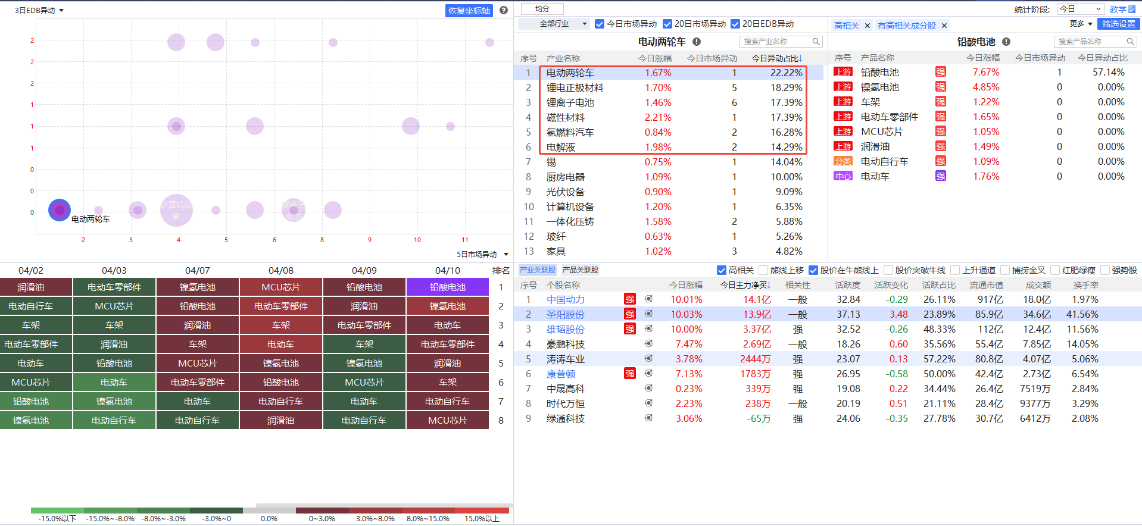
AI猎手：产品异动挖掘绩优控盘双紫牛
经传多赢资深投顾：吴镇鸿，投顾执业编号:A1120618120002;基金从业编号:A20250617005261风险提示：观点基于软件数据和理论模型分析，仅供参考，不构成买卖建议，市场有风险，投资需谨慎。基金的过往业绩并不预示其未来表现，基金管理人管理的其他基金的业绩并不构成基金业绩表现的保证。

Slide 21
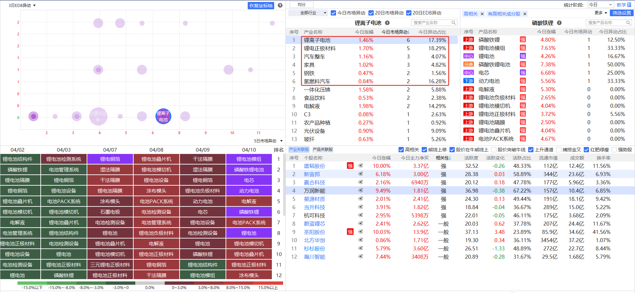
AI猎手：产品异动挖掘绩优控盘双紫牛
经传多赢资深投顾：吴镇鸿，投顾执业编号:A1120618120002;基金从业编号:A20250617005261风险提示：观点基于软件数据和理论模型分析，仅供参考，不构成买卖建议，市场有风险，投资需谨慎。基金的过往业绩并不预示其未来表现，基金管理人管理的其他基金的业绩并不构成基金业绩表现的保证。

Slide 22
PART 04
绩优为王，行动至上

Slide 23
当下最好的投资策略
绩优为王
低估加成长是核心
底部双B做起
控盘双紫出击
低位有空间，趋势当先
中期+短期资金活跃
经传多赢资深投顾：吴镇鸿，投顾执业编号:A1120618120002;基金从业编号:A20250617005261风险提示：观点基于软件数据和理论模型分析，仅供参考，不构成买卖建议，市场有风险，投资需谨慎。基金的过往业绩并不预示其未来表现，基金管理人管理的其他基金的业绩并不构成基金业绩表现的保证。

Slide 24
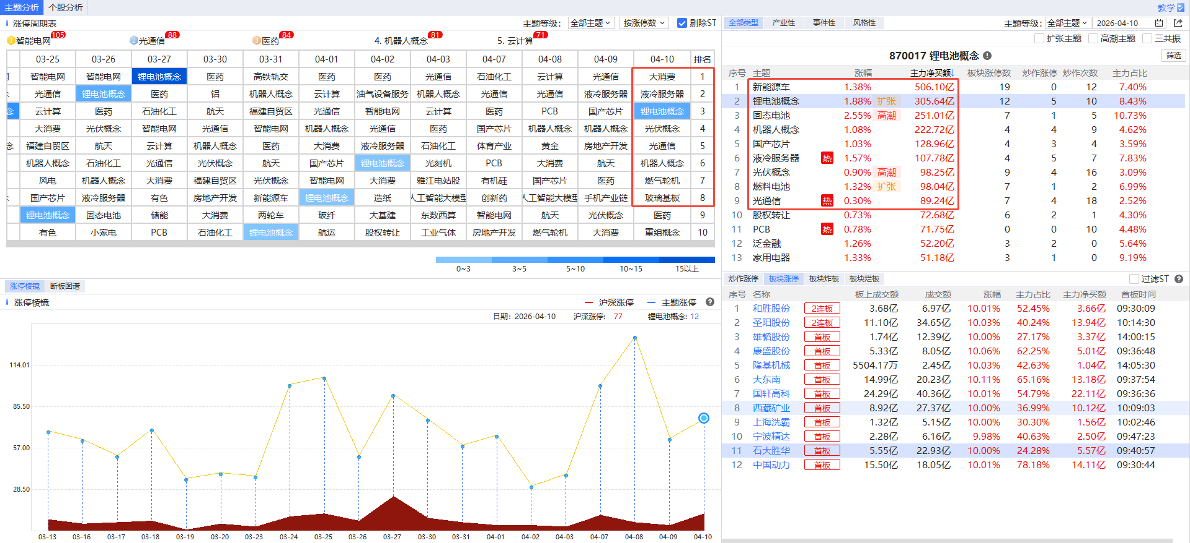
把心打开，跟对主题是最重要的
经传多赢资深投顾：吴镇鸿，投顾执业编号:A1120618120002;基金从业编号:A20250617005261风险提示：观点基于软件数据和理论模型分析，仅供参考，不构成买卖建议，市场有风险，投资需谨慎。基金的过往业绩并不预示其未来表现，基金管理人管理的其他基金的业绩并不构成基金业绩表现的保证。

Slide 25
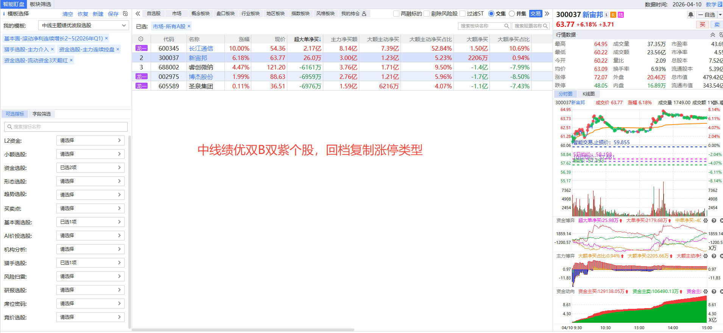
当下最好的选股思路：绩优控盘双B牛
经传多赢资深投顾：吴镇鸿，投顾执业编号:A1120618120002;基金从业编号:A20250617005261风险提示：观点基于软件数据和理论模型分析，仅供参考，不构成买卖建议，市场有风险，投资需谨慎。基金的过往业绩并不预示其未来表现，基金管理人管理的其他基金的业绩并不构成基金业绩表现的保证。

Slide 26
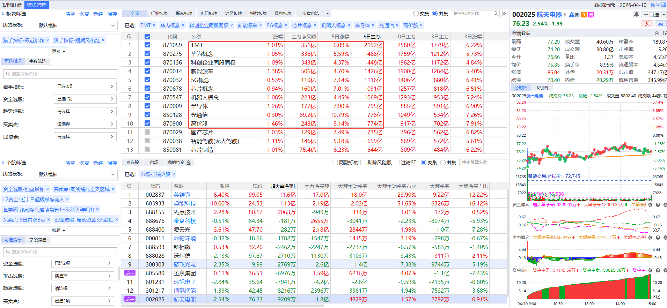
跟对主题，绩优有主力，回档低吸
经传多赢资深投顾：吴镇鸿，投顾执业编号:A1120618120002;基金从业编号:A20250617005261风险提示：观点基于软件数据和理论模型分析，仅供参考，不构成买卖建议，市场有风险，投资需谨慎。基金的过往业绩并不预示其未来表现，基金管理人管理的其他基金的业绩并不构成基金业绩表现的保证。

Slide 27
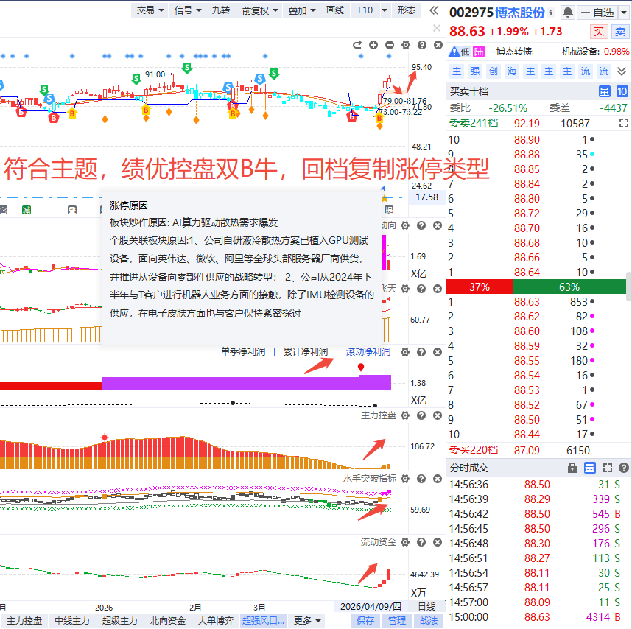
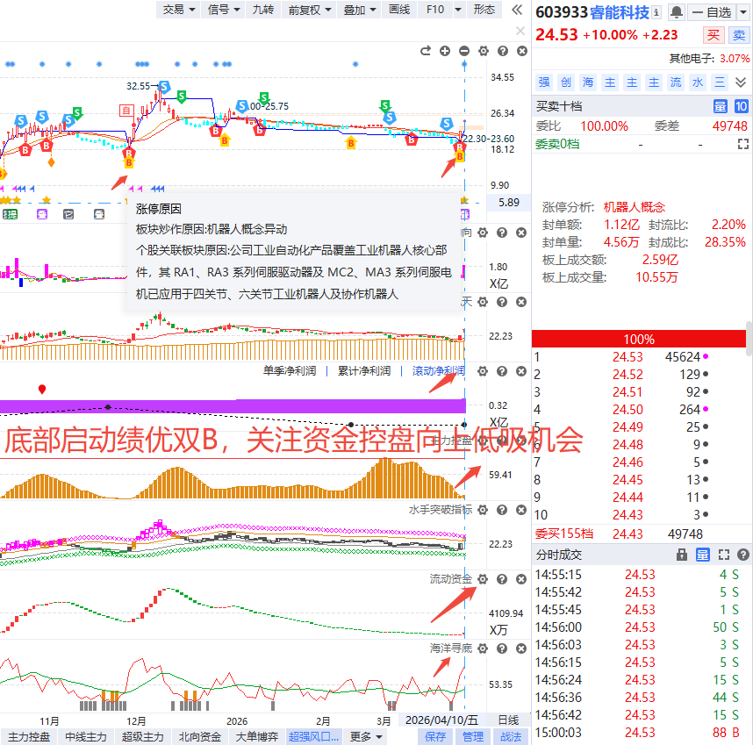
未来空间，赢在底部绩优双B牛
经传多赢资深投顾：吴镇鸿，投顾执业编号:A1120618120002;基金从业编号:A20250617005261风险提示：观点基于软件数据和理论模型分析，仅供参考，不构成买卖建议，市场有风险，投资需谨慎。基金的过往业绩并不预示其未来表现，基金管理人管理的其他基金的业绩并不构成基金业绩表现的保证。

Slide 28
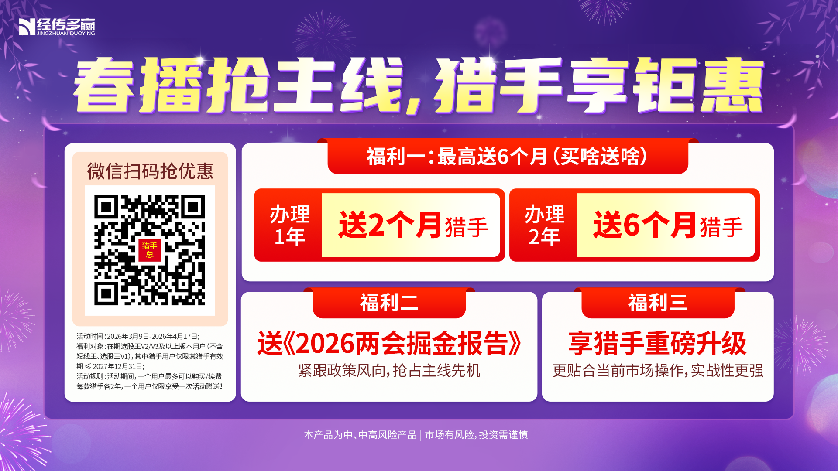
经传多赢资深投顾：吴镇鸿，投顾执业编号:A1120618120002;基金从业编号:A20250617005261风险提示：观点基于软件数据和理论模型分析，仅供参考，不构成买卖建议，市场有风险，投资需谨慎。基金的过往业绩并不预示其未来表现，基金管理人管理的其他基金的业绩并不构成基金业绩表现的保证。

Slide 29
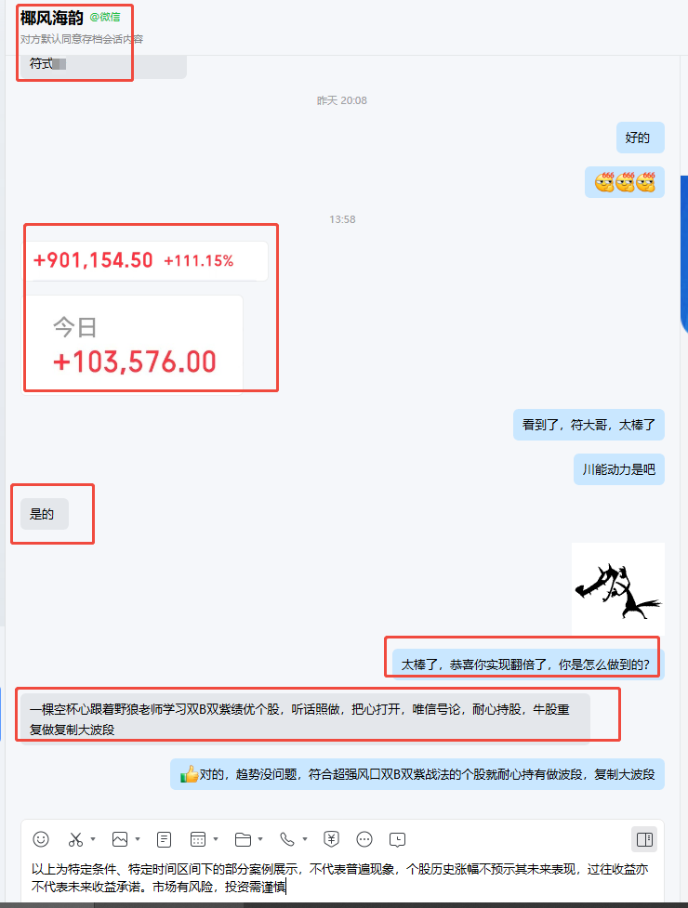
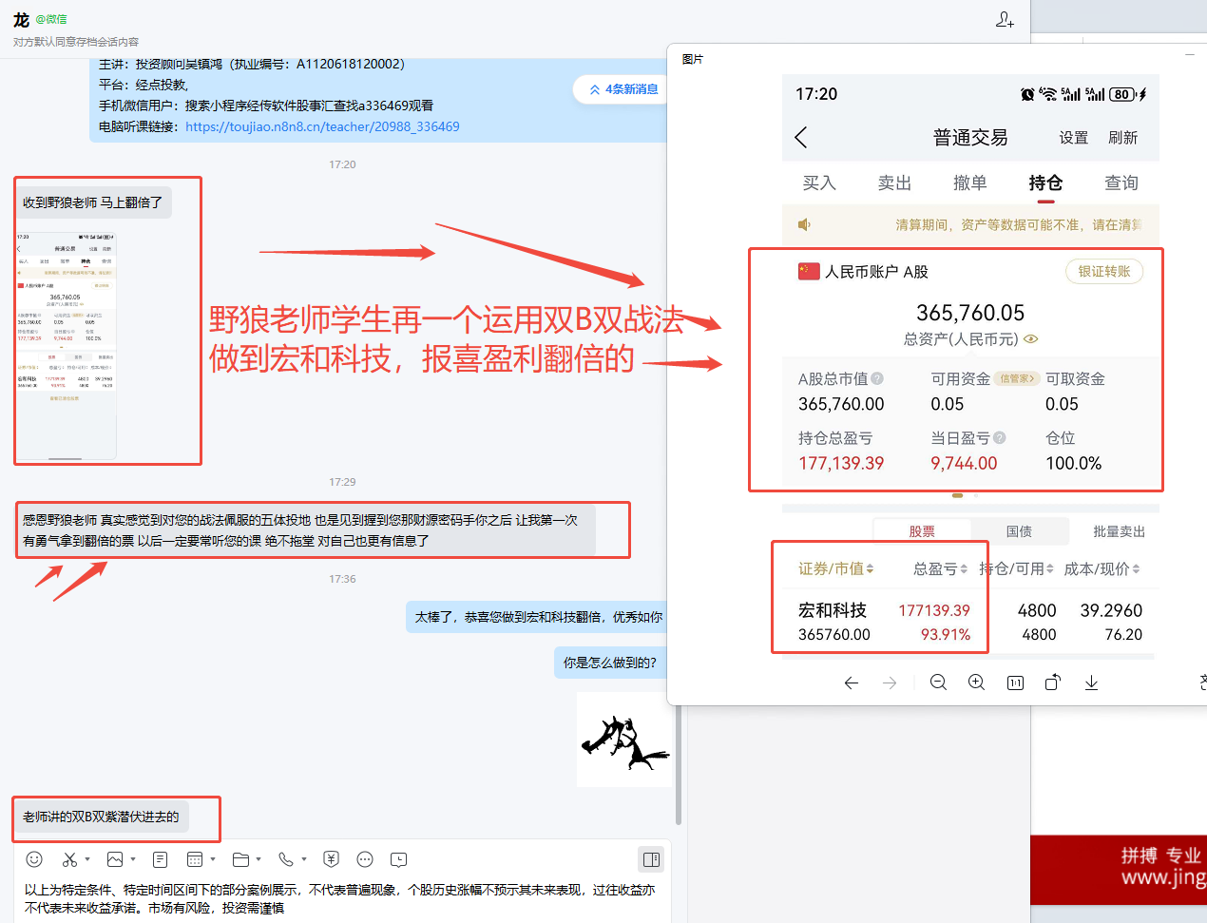
把心打开，学会跟就是一种幸福！
经传多赢资深投顾：吴镇鸿，投顾执业编号:A1120618120002;基金从业编号:A20250617005261风险提示：观点基于软件数据和理论模型分析，仅供参考，不构成买卖建议，市场有风险，投资需谨慎。基金的过往业绩并不预示其未来表现，基金管理人管理的其他基金的业绩并不构成基金业绩表现的保证。

Slide 30
